Slide 1
PHYSIOLOGIE Du SYSTÈME
NERVEUX AUTONOME
Dr. Bendaoud I

Slide 2
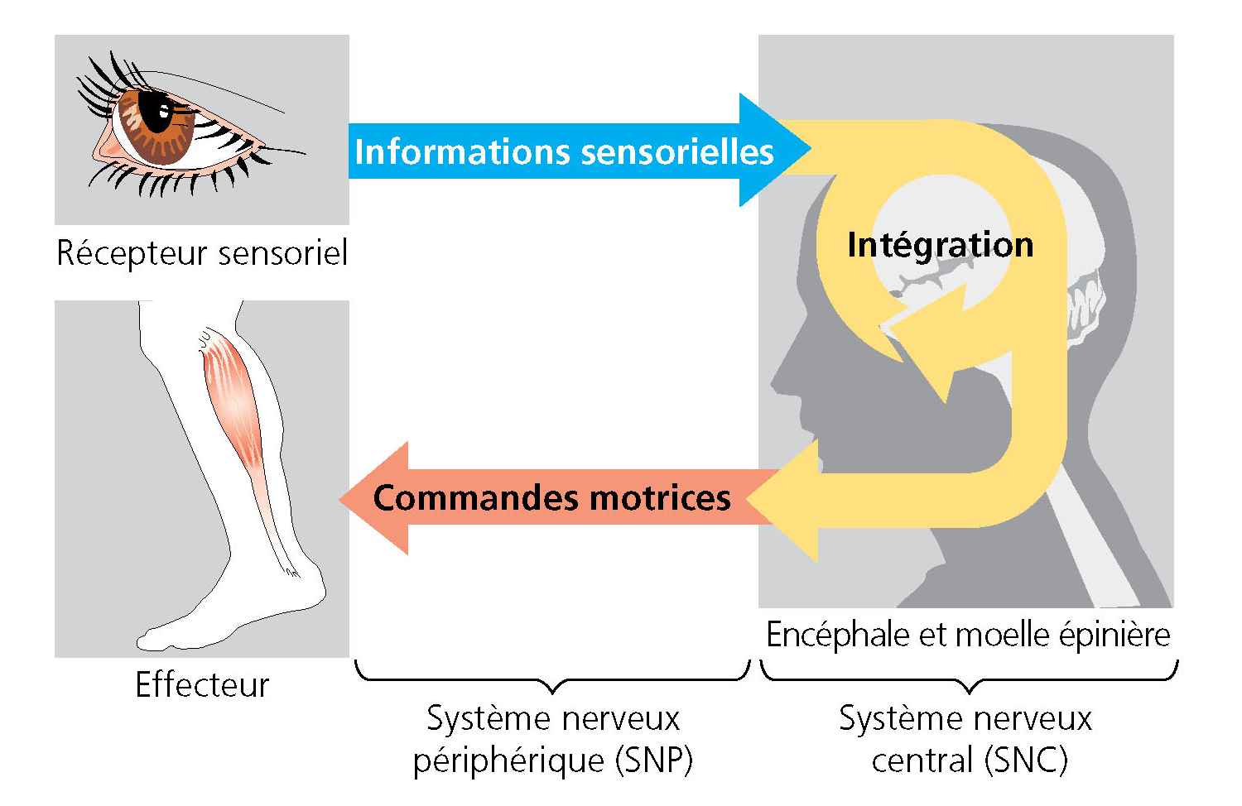

Slide 3
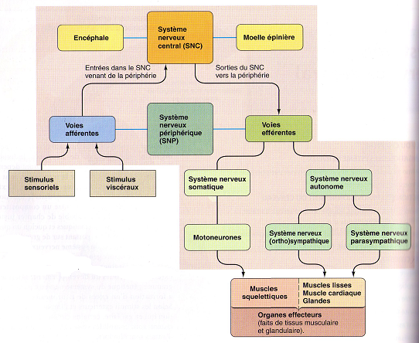
Organisation générale du SN

Slide 4
Organisation générale du SN
Système nerveux
Périphérique efférent
Système nerveux
somatique
(volontaire)
Système nerveux
Autonome
(Involontaire)
Système nerveux
sympathique
Système nerveux
parasympathique

Slide 5
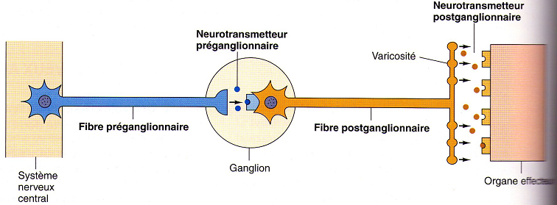
La voie efférente

Slide 6
LE SYSTÈME NERVEUX AUTONOME
SNA

Slide 7
SN végétatif ou SN involontaire.
Contrôle automatique de l’activité des muscles lisses, du muscle cardiaque, et de certains glandes.
Activité involontaire (indépendante du contrôle conscient)
mais
le SNA est régi / des centres situés dans le SNC
Principal système de régulation réflexe.
Modulation de la plupart des fonctions neurovégétatives.
Organisation en 2 pôles : opposés et complémentaires (sympathique et parasympathique).

Slide 8
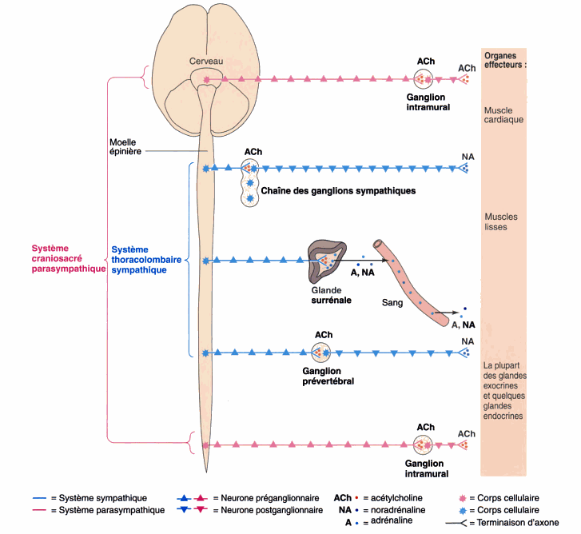
Différences anatomiques :
origine
Longueur des axones

Slide 9

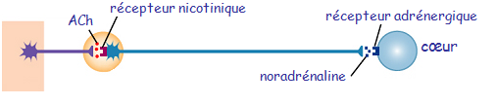
Les neurotransmetteurs
SN parasympathique
SN sympathique

Slide 10
Les neurotransmetteurs
Neurone pré-ganglionnaire = cholinergique (Acétylcholine)
Neurone post - ganglionnaire parasympathique = cholinergique (Acétylcholine)
Neurone post - ganglionnaire sympathique = adrénergique
(Noradrénaline-)

Slide 11
Système nerveux sympathique et parasympathique
Double innervation

Slide 12
Moments de dominance sympathique
Réactions de peur et de fuite
1. Dilatation de la pupille
2. Bronchodilatation
vitesse et de l'activité cardiaque
pression sanguine
4. Vasoconstriction (peau et viscères) et vasodilatation (muscle squelettique)
5. Stimulation de la glycogénolyse et glycémie
6. Relâchement du tractus gastro-intestinal et de la vessie

Slide 13
Moments de dominance parasympathique
Situation de calme (absence de menace)
Repos et digestion

Slide 14
Effets physiologiques du SNA
Organe | Effet de la stimulation sympathique | Effet de la stimulation parasympathique
Œil - Pupille | Mydriase (Dilatation) | Myosis (constriction) ↘ pression intraoculaire
Cœur | Tachycardie : ↗ fréquence cardiaque et contractilité | Bradycardie : ↘ fréquence cardiaque et contractilité Hypotension
Vaisseaux | Vasoconstriction Vasodilatation | -
Poumons (bronches) | Broncho dilatation | broncho constriction
Intestin Péristaltisme Secrétions Sphincter | ↘ ou relâchement (constipation) Diminution des secrétions ↗ du tonus | ↗ ou contraction (diarrhées) Augmentation des sécrétions ↘ du tonus
Rein Macula densa | ↗ sécrétion de rénine

Slide 15
Effets physiologiques du SNA
Organe | Effet de la stimulation sympathique | Effet de la stimulation parasympathique (muscarinique )
Vessie | Relâchement | Contraction
Fonctions métaboliques Foie Foie Tissus adipeux | Néoglucogenèse Glycogénolyse Lipolyse
Médullosurrénale | Augmentation de sécrétion des catécholamines
Activité mentale | Vigilance accrue

Slide 16
Les neurotransmetteurs
ou neuromédiateurs sont des médiateurs synthétisés par les neurones pour transmettre l’influx nerveux
Ac choline
catécholamines

Slide 17
Biosynthèse
L'acétylcholine (ACh)
Acétyl coA
Choline
  +
Acétylcholine
transférase
Acétylcholine

Slide 18
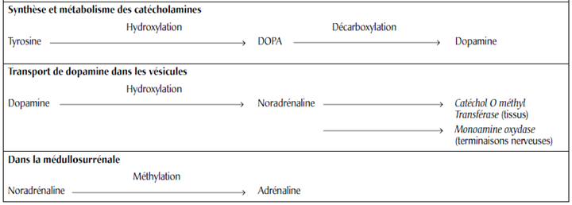
La noradrénaline (NA):
La synthèse : cytoplasme des terminaisons nerveuses des nerfs adrénergiques.

Slide 19
Les récepteurs des neurotransmetteurs
Protéines intrinsèques situés dans la membrane plasmique des neurones post Ganglionnaires et des cellules effectrices.
Différents types de récepteurs
R cholinergiques
R adrénergiques

Slide 20
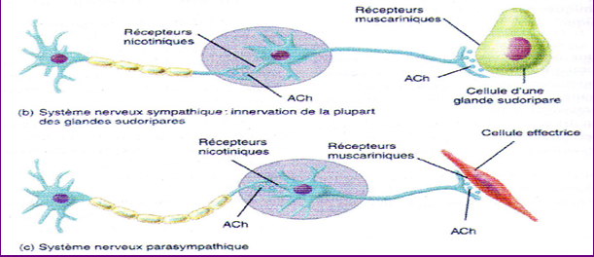
Les récepteurs cholinergiques
R cholinergiques
R nicotiniques (N)
R muscariniques (M)

Slide 21
Les récepteurs nicotiniques
Dénomination : la nicotine du tabac imite l'action de l'ACh.
Localisation :
Corps cellulaires des neurones post- ganglionnaires,
Plaque motrice de la jonction neuromusculaire,
2 sous types : N1 et N2

Slide 22
Les récepteurs nicotiniques
Canal ionique Na+ / K+
N 1
N 2

Slide 23
Les récepteurs muscariniques
Dénomination : la muscarine (un poison) imite l'action de l'ACh.
Localisation :
- Membrane plasmique des effecteurs (muscles lisses, cœur, glandes) innervées par les axones post ganglionnaires parasympathiques-

Slide 24
Les récepteurs muscariniques
Récepteurs couplés à la protéine G.
Les sous types :
M1 : Cellules pariétales gastriques, SNC
M2 : Cœur
M3: glandes, muscles lisses, vaisseaux, yeux.
M4 et M5 : SNC

Slide 25
Les récepteurs adrénergiques
Localisation : Effecteurs viscéraux innervés par des axones PostGanglionnaire sympathiques (α ou/et β).
R adrénergiques
R alpha
α 1
α2
R bêta
β1
β2
Excitation
Inhibition

Slide 26
CONCLUSION
Le SNA module la plupart des grandes fonctions vitales.
À l’origine des processus de régulation réflexe.
Son intégrité conditionne les facultés d’adaptation de l’organisme face aux différents stress.
Ses 2 composantes, se distinguent à la fois par leur organisation anatomique et par la spécificité de leurs actions respectives et souvent opposées mais complémentaires.

